Slide 1
أوراق عمل وحدة
(يلتزم بقواعد الأمن والسلامة)

Slide 2
عرض مجموعة من الصور للمخاطر التي قد تواجه في بيئة العمل مثل :
التماس كهربائي
اندلاع الحريق
الاختناق

Slide 3
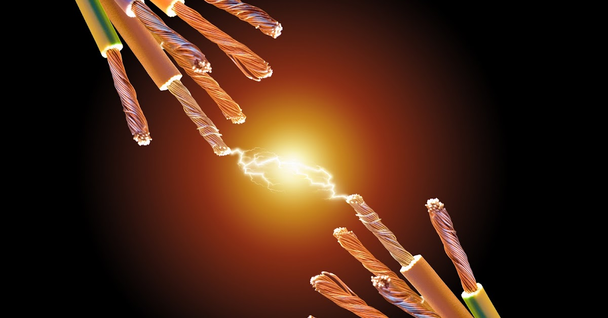

Slide 4
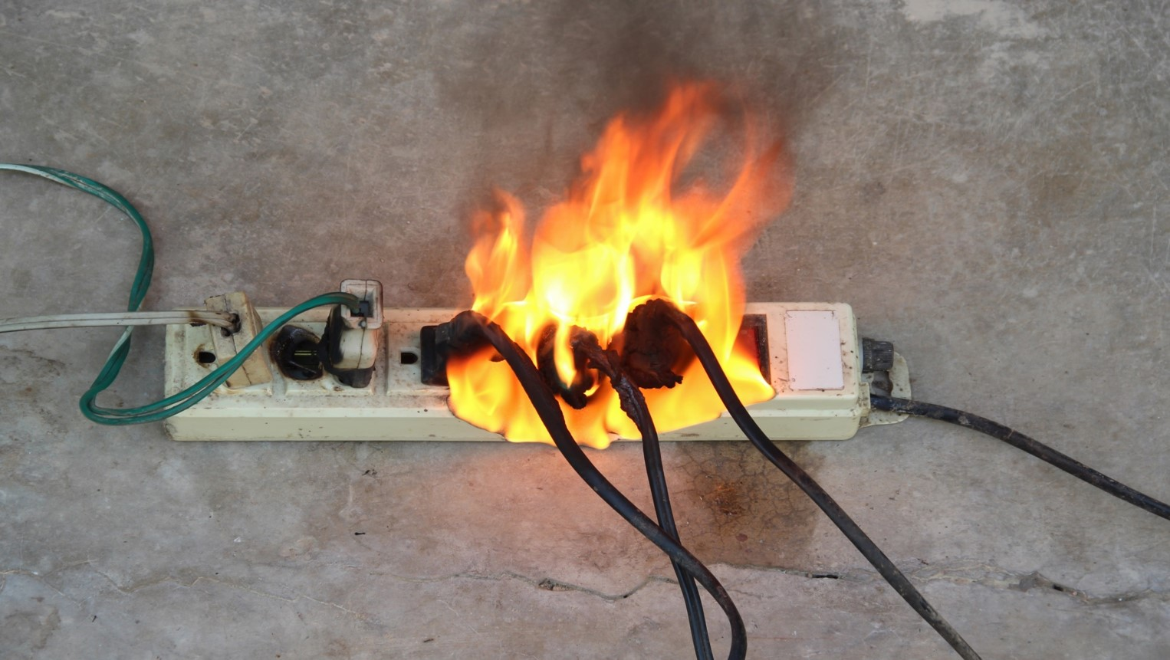

Slide 5
